Slide 1





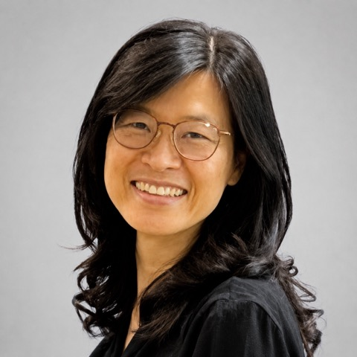
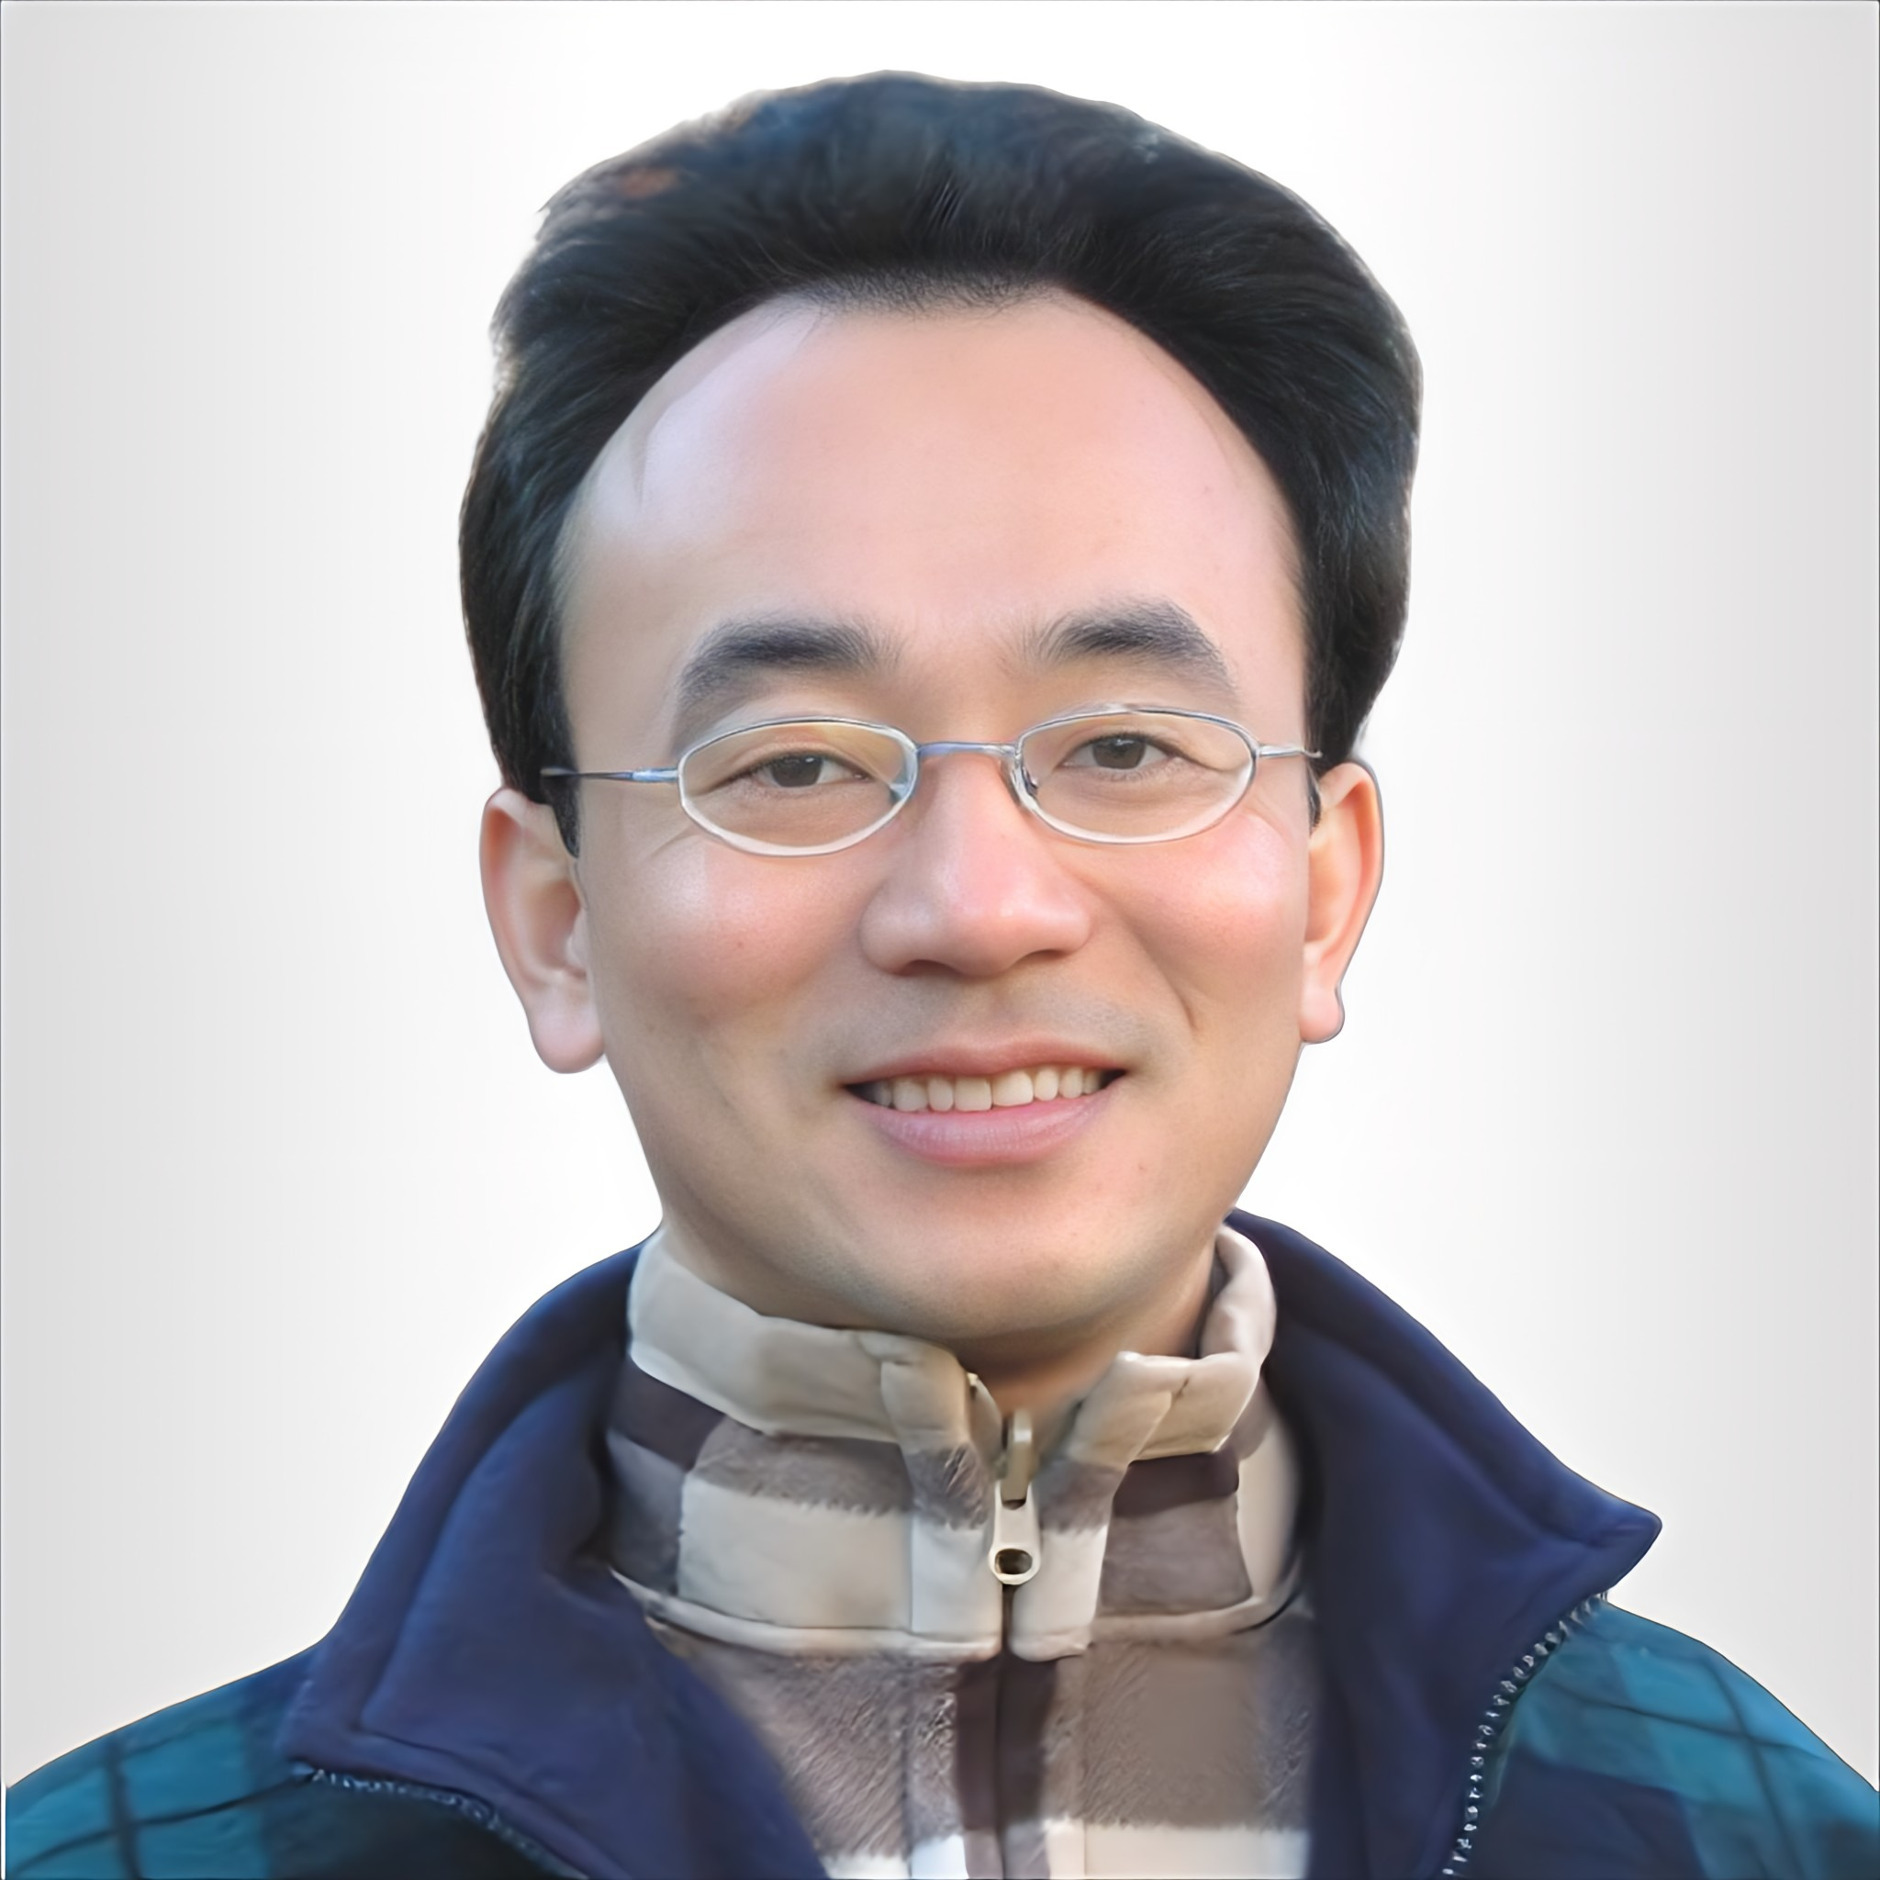
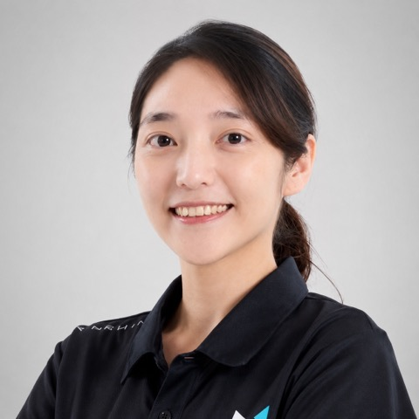
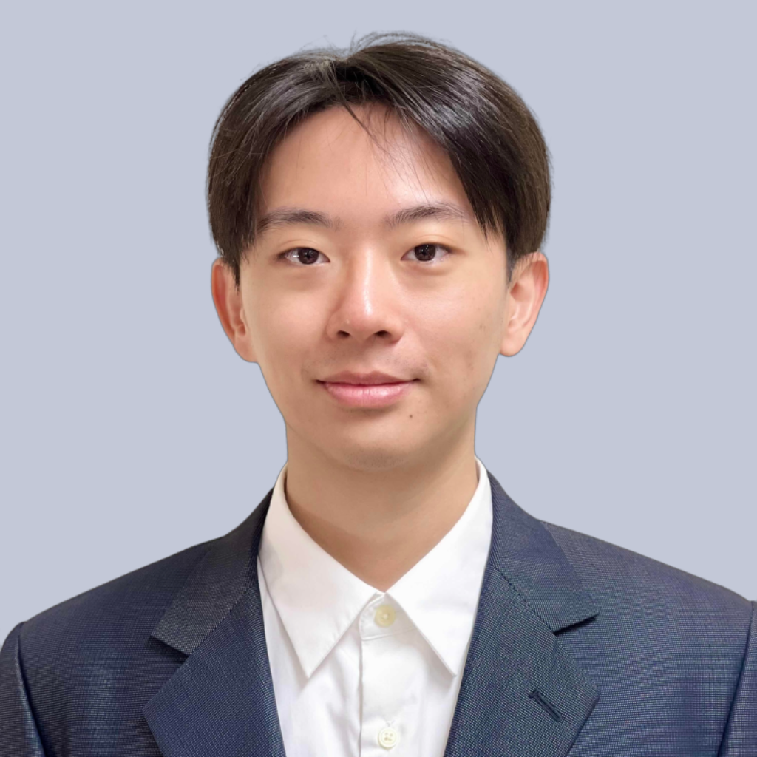
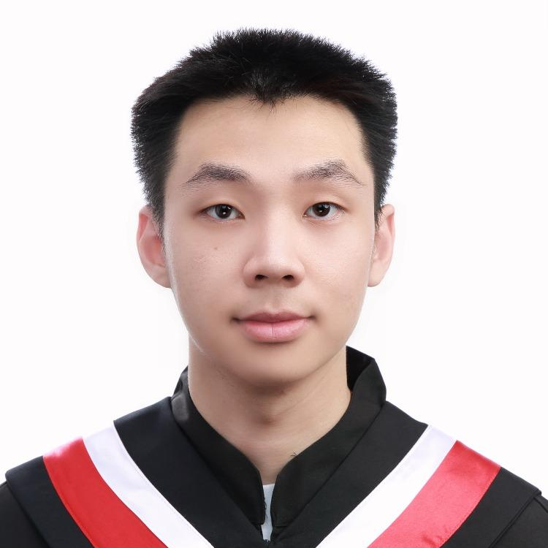



NAPAI Agentic AI
增能工作坊
(NAPAI Agentic AI Workshop)
前瞻AI人培-智慧代理及實體AI課程推動計畫
計畫主持人： 張嘉惠 教授 , 國立中央大學資訊工程學系
協同主持人： 戴敏育 教授 , 國立臺北大學資訊管理研究所
胡敏君 教授 , 國立清華大學資訊工程學系
計畫助理： 盧信廷 黃旗笙
主辦單位
承辦單位

Slide 2
Outline
About MCP
NTPU AI Assistant
NTPU AI4X

Slide 3
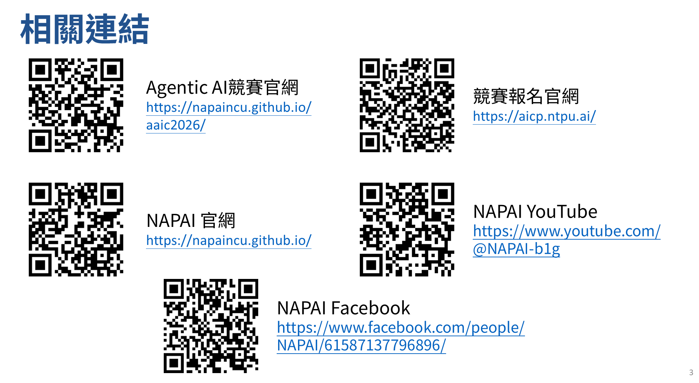
‹#›

Slide 4
1｜About MCP
LLM的限制
The Restriction of LLM
LLM遇到的限制
知識停在訓練時間點：無法取得今日天氣、股價、最新消息
沒有私有資料：不知道你的課表、圖書館藏書
無法採取行動：無法查詢、借書
會幻覺：所有Generative AI通病
外部工具要客製化：Claude, ChatGPT的API格式不一樣
N個LLM X M個工具 = N X M種整合
NAPAI SIGAgent#4_MCP 入門工作坊 — 從 LLM 局限到自製 MCP 工具

Slide 5
1｜About MCP
怎麼突破限制?
How to break the Restriction?
RAG
降低幻覺
有私有資料
Tool Use
LLM自己決定要
呼叫哪個API
MCP
統一協定解耦
無法執行
N X M 個 API
*三者不互斥：MCP Server內部可以有RAG + Tool Use
NAPAI SIGAgent#4_MCP 入門工作坊 — 從 LLM 局限到自製 MCP 工具
‹#›

Slide 6
1｜About MCP
MCP Server架構
The Infrastructure of MCP
使用者介面
Host
Claude Desktop, 自建的web app
1
MCP協定客戶端
Clients
負責與Server建立連線、傳遞訊息
2
MCP服務端
Server
包裝外部資源為標準化工具，個別MCP Server子程序
3
具體功能定義
Tool
Search_book, get_courses
4
NAPAI SIGAgent#4_MCP 入門工作坊 — 從 LLM 局限到自製 MCP 工具
‹#›

Slide 7
1｜About MCP
Harness
Harness
LLM只會吐字串，所有真的執行都發生在外面的程式- Harness
Harness是怎麼運作的？
NAPAI SIGAgent#4_MCP 入門工作坊 — 從 LLM 局限到自製 MCP 工具

Slide 8
1｜About MCP
Harness- Step 1 Tool Schema
How does it work? Step 1
準備Tool Schema
Tool Schema包含Name, Description, InputSchema
Name：工具的唯一識別名稱，tool_use 回傳時引用。
Description：自然語言描述用途——LLM 判斷「要不要用」的最重要依據。
inputSchema：JSON Schema 定義參數格式，LLM 據此產生 arguments。
NAPAI SIGAgent#4_MCP 入門工作坊 — 從 LLM 局限到自製 MCP 工具

Slide 9
1｜About MCP
Harness- Step 2~5
How does it work? Step 2~5
使用者輸入訊息後，Harness會把使用者訊息 + Tool Schema包裝起來送給LLM
2
LLM會根據 訊息 + Description去配對要用哪一個 Tool
3
LLM 生成一段 JSON（tool_use）→ 這輪生成結束
stop_reason: tool_use 通知 Harness
4
Harness 依 Name，呼叫對應的 MCP Server
5
NAPAI SIGAgent#4_MCP 入門工作坊 — 從 LLM 局限到自製 MCP 工具
‹#›

Slide 10
1｜About MCP
Harness- Step 6~8
How does it work? Step 6~8
MCP Server 內部程式執行（查學校資料、當地天氣等），
把結果回傳給 Harness
6
Harness 把結果包裝成 tool_result.JSON，回傳給 LLM
7
LLM 回答使用者，或判斷還要再呼叫其他工具，反覆迭代到 end_turn
8
MCP 把 function calling 標準化。LLM ↔ Tool 中間多了一個獨立的Process
NAPAI SIGAgent#4_MCP 入門工作坊 — 從 LLM 局限到自製 MCP 工具
‹#›

Slide 11
NTPU AI Assistant

Slide 12
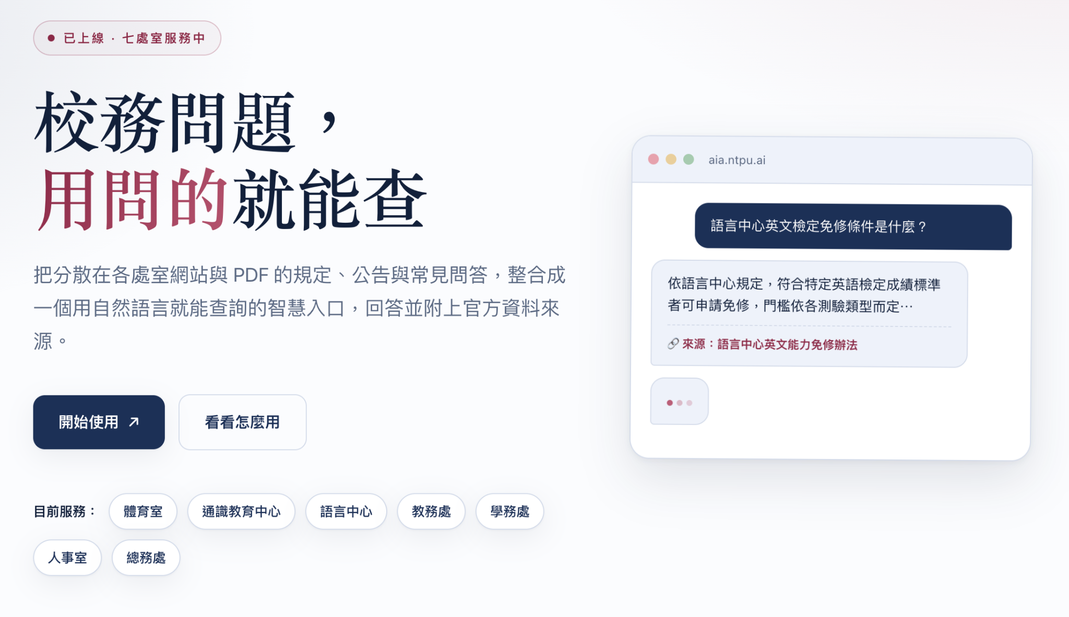
NTPU AI Assistant
https://aia.ntpu.ai/

Slide 13
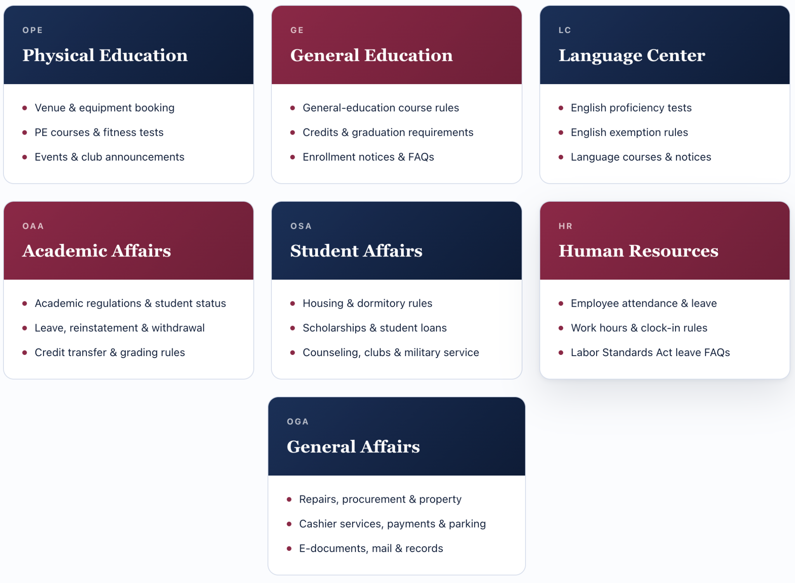
我可以問什麼？
What you can ask today？
一、體育室
二、通識教育中心
三、語言中心
四、教務處
五、學務處
六、人事室
七、總務處

Slide 14
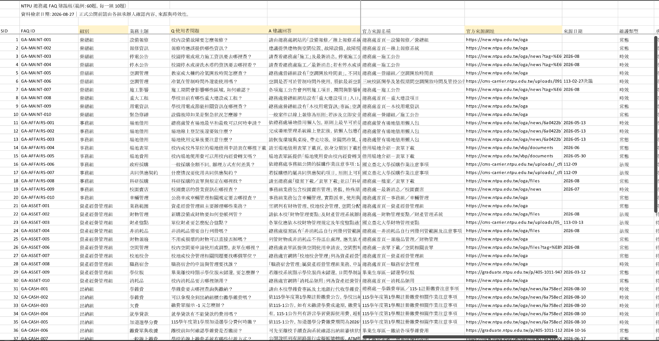
NTPU AI Assistant資料來源範例
NTPU AI Assistant source example

Slide 15
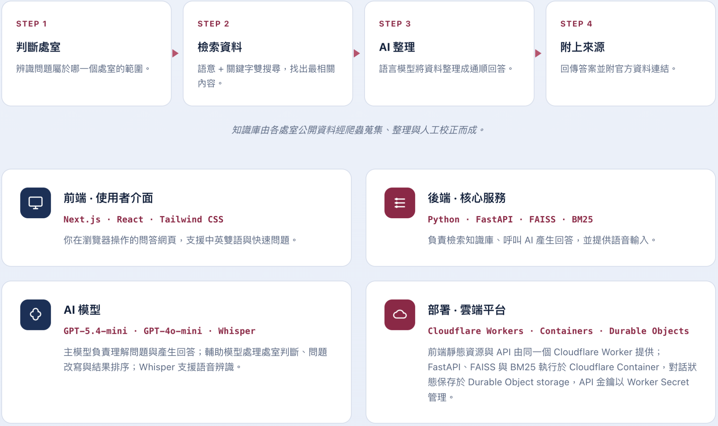
NTPU AI Assistant系統架構
NTPU AI Assistant system architecture

Slide 16
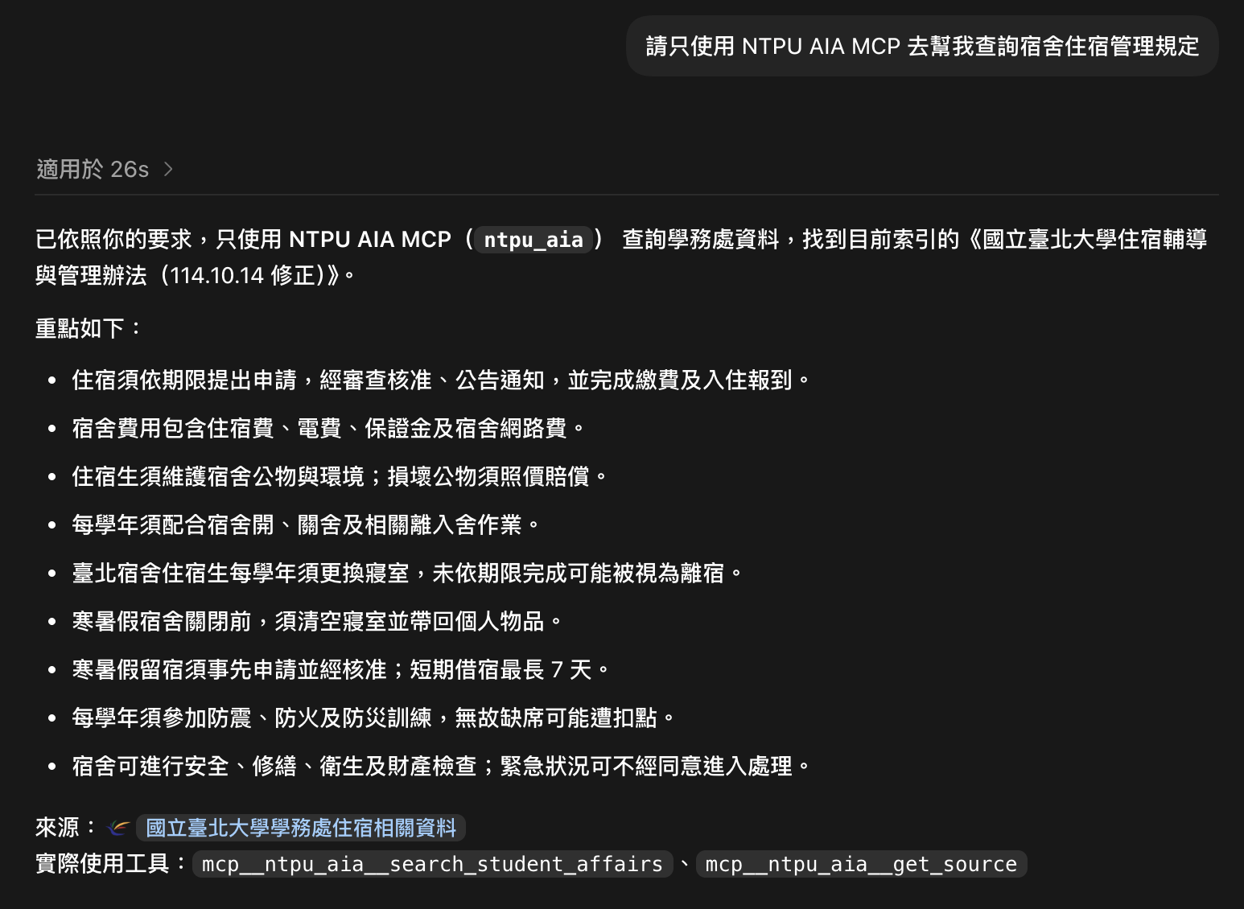
NTPU AI Assistant Demo
codex mcp add ntpu-aia --url https://aia.mcp.ntpu.ai/mcp

Slide 17
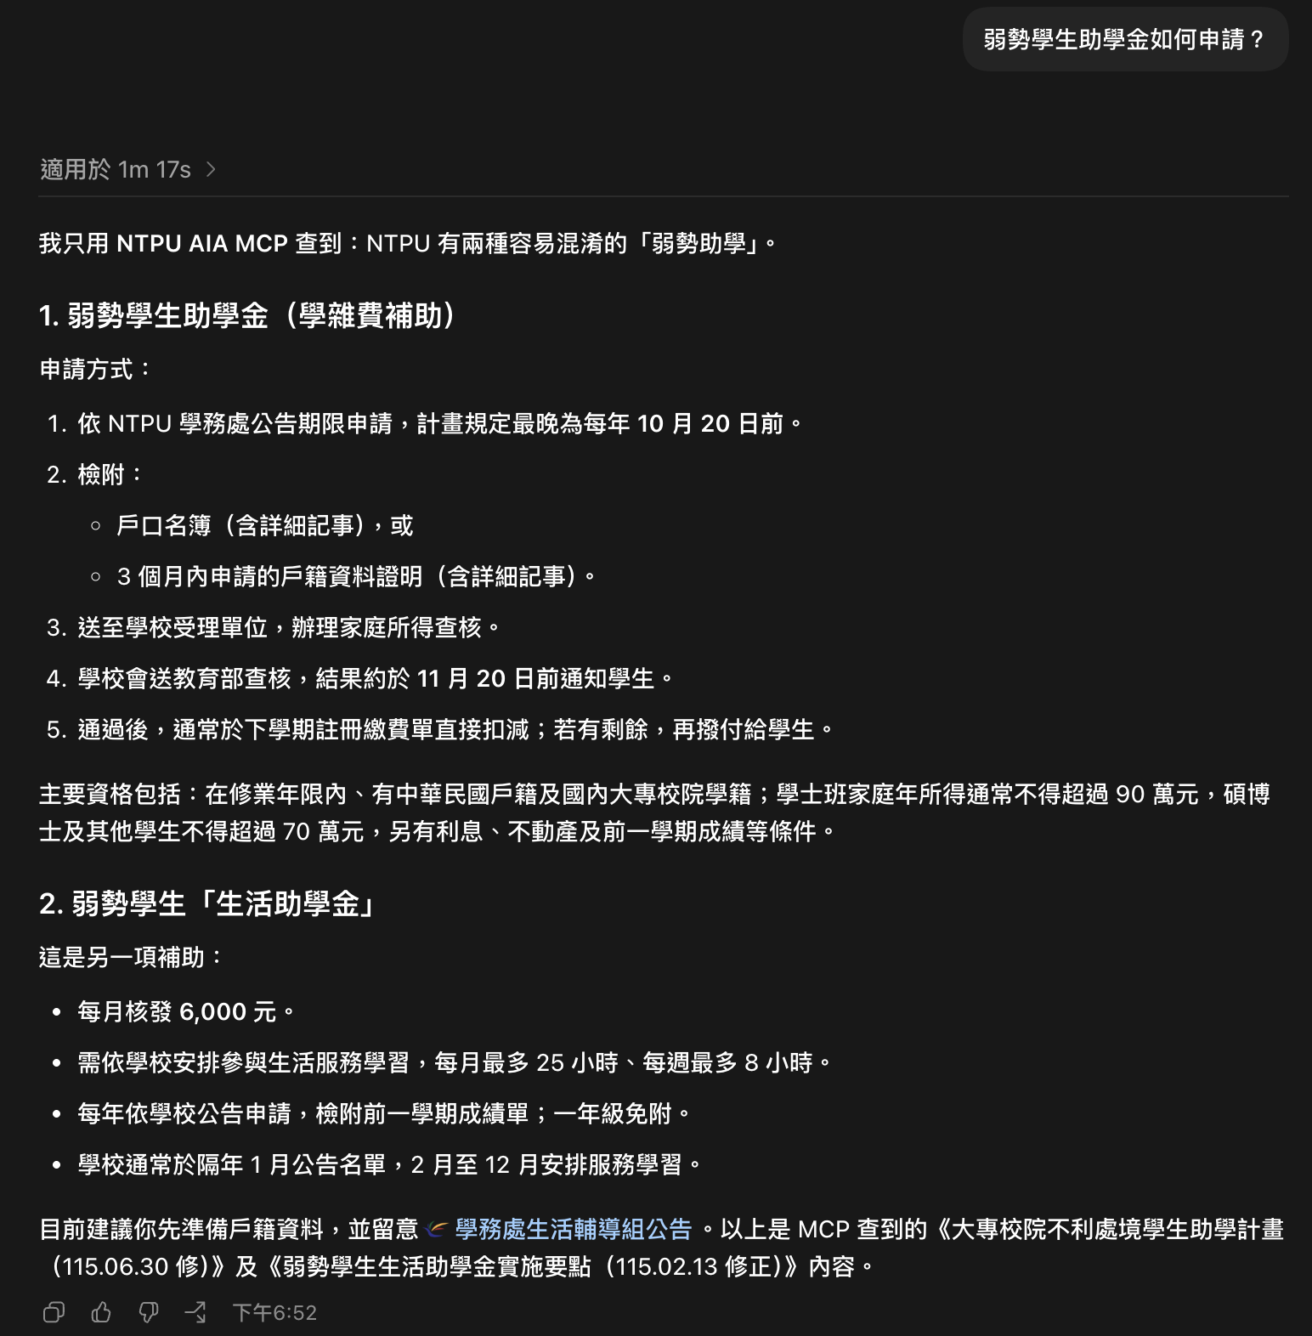
NTPU AI Assistant Demo

Slide 18
NTPU AI4X

Slide 19
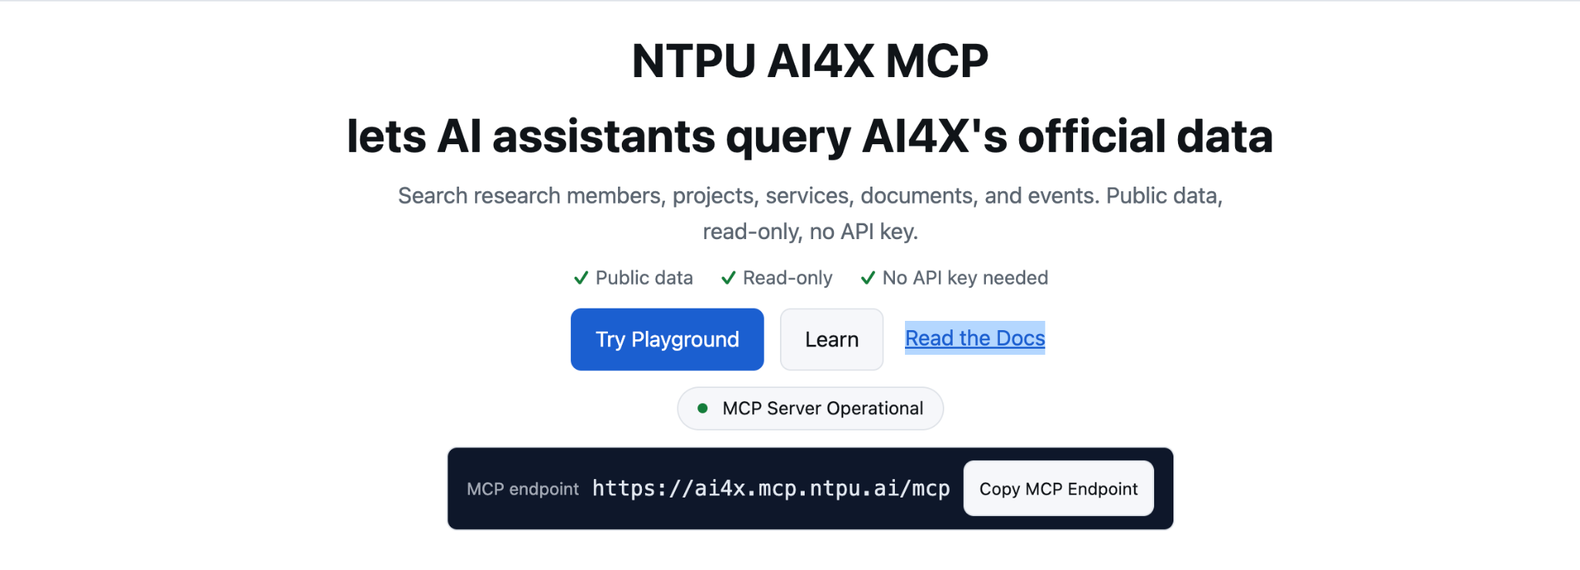
NTPU AI4X
https://ai4x.mcp.ntpu.ai/

Slide 20
你可以這樣問
What can you ask?
尋找電腦視覺研究專家 Find computer vision research experts
有哪些教師從事電腦視覺研究？ Which faculty work on computer vision?
尋找代理式 AI 與 ESG 專家 Find Agentic AI & ESG experts
有哪些教師從事代理式AI 與 ESG 的研究？ Which faculty work on Agentic AI and ESG research?
查詢 AI4X 提供的服務 See what services AI4X offers
AI4X 提供哪些服務？ What services does AI4X offer?
尋找公開的 AI4X 文件 Find public AI4X documents
找出關於人才培育計畫的公開文件Find public documents about the talent-cultivation program
查看即將舉辦的活動 See upcoming events
最近有哪些活動即將舉行？ What events are coming up?

Slide 21
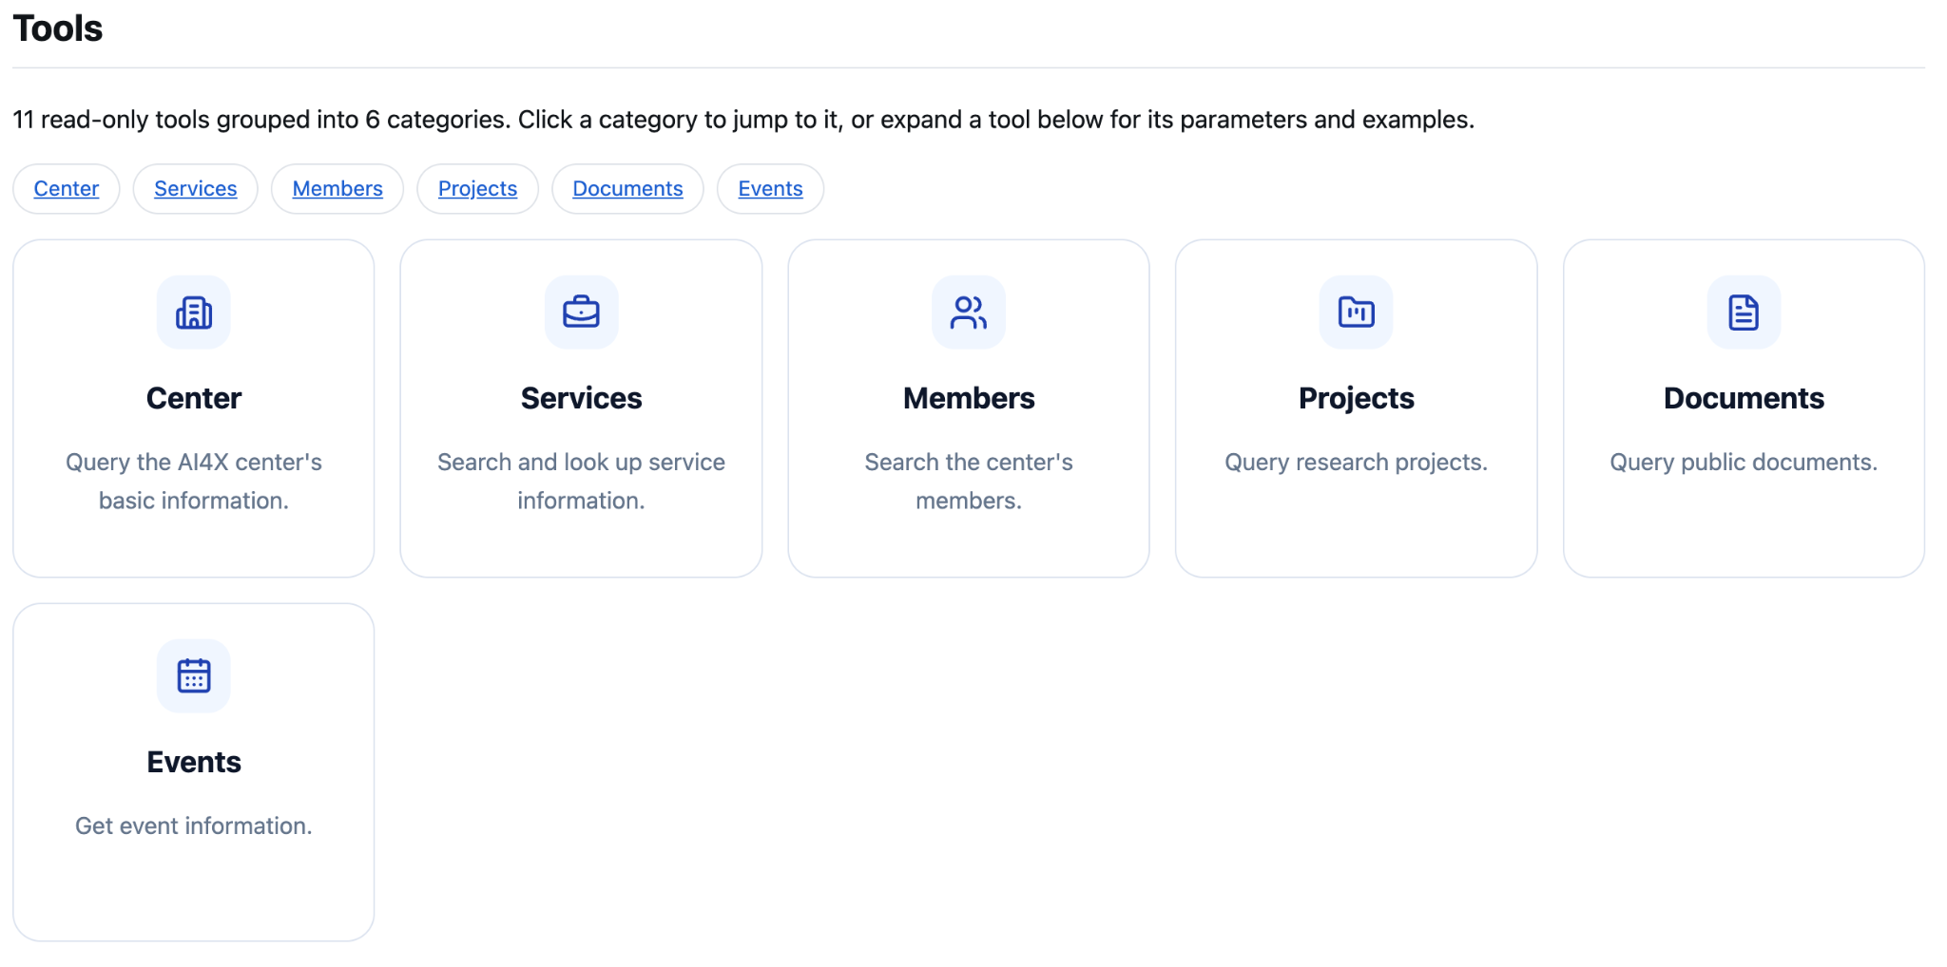
工具 Tools

Slide 22
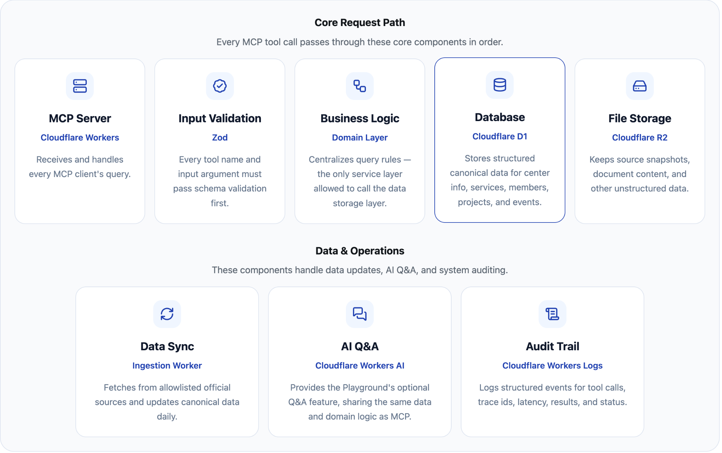
技術堆疊 Tech Stack

Slide 23
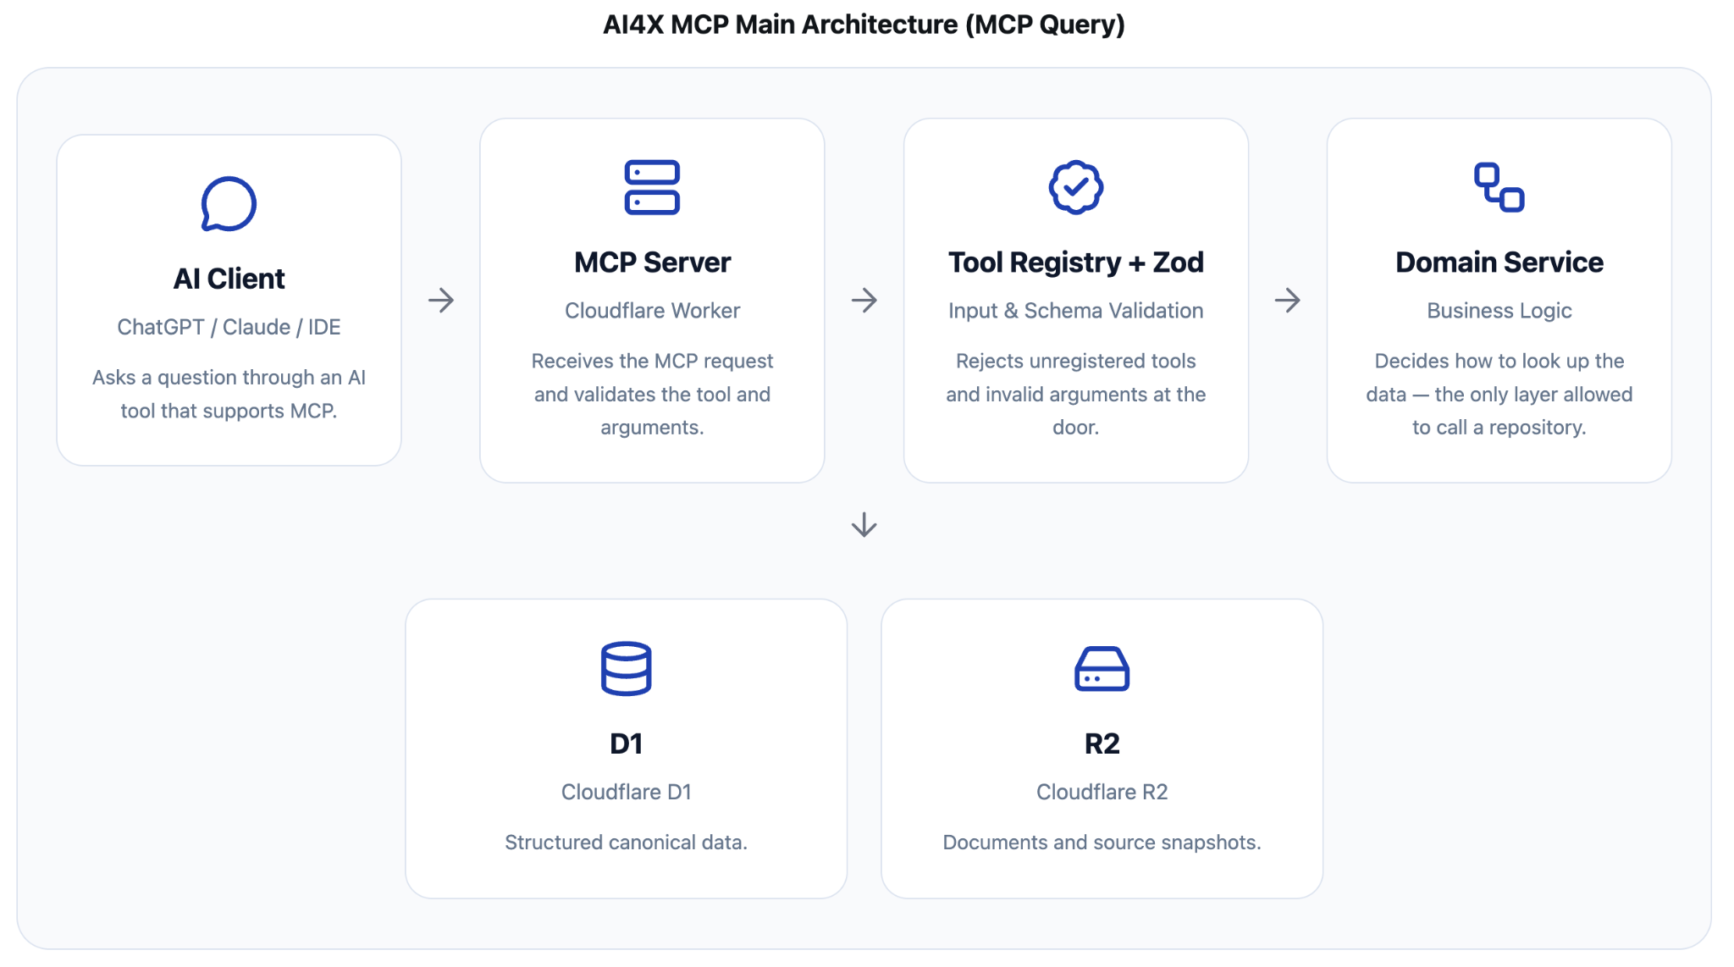
AI4X MCP 主要架構（MCP 查詢）
AI4X MCP Main Architecture (MCP Query)

Slide 24
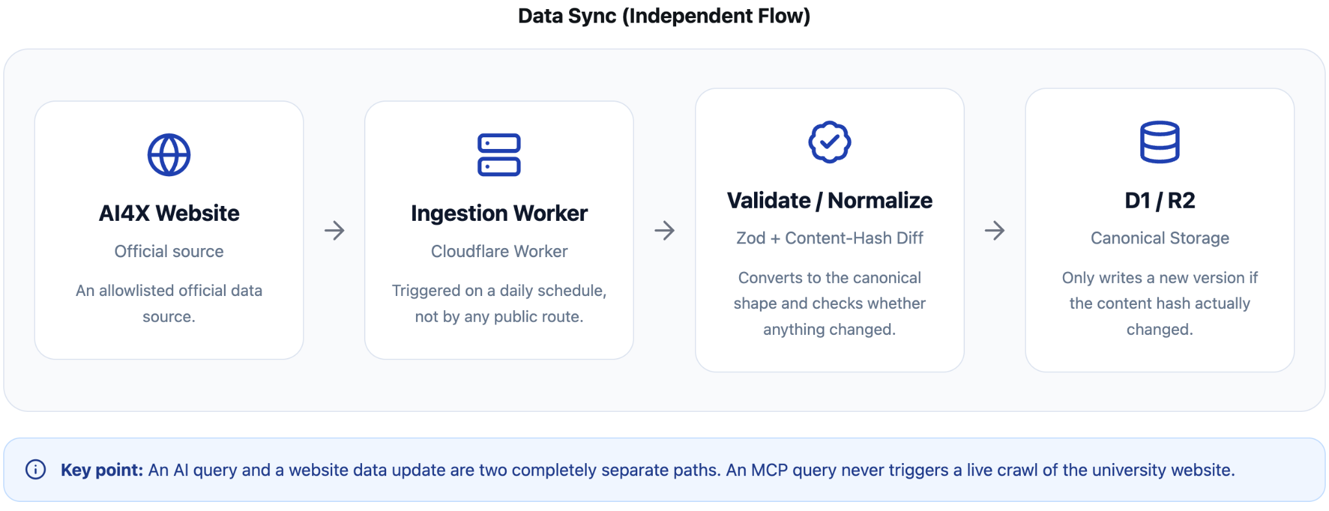
資料同步（獨立流程）
Data Sync (Independent Flow)

Slide 25
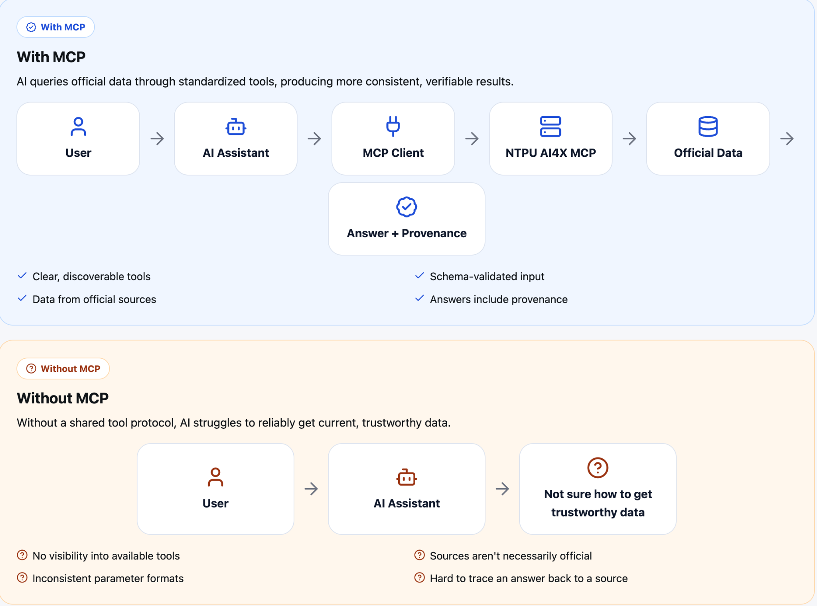
MCP 為何重要?
Why MCP matters?

Slide 26
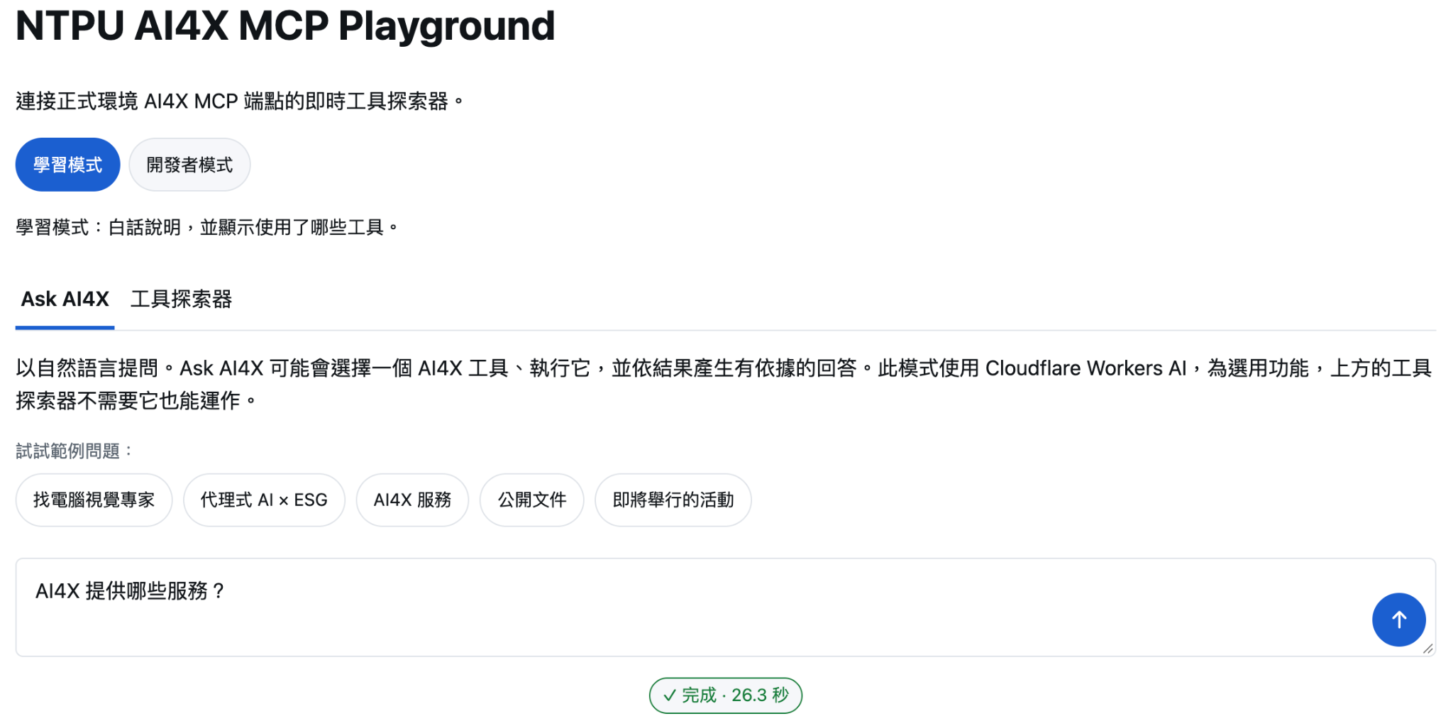
NTPU AI4X MCP Playground
https://ai4x.mcp.ntpu.ai/playground/

Slide 27

AI4X MCP Demo
https://drive.google.com/file/d/15iaLqbax6O3N4xeKT4866_CZ1TpzMsPh/view?resourcekey

Slide 28
NAPAI Agentic AI
增能工作坊
(NAPAI Agentic AI Workshop)
前瞻AI人培-智慧代理及實體AI課程推動計畫
Q & A
計畫主持人： 張嘉惠 教授 , 國立中央大學資訊工程學系
協同主持人： 戴敏育 教授 , 國立臺北大學資訊管理研究所
胡敏君 教授 , 國立清華大學資訊工程學系
計畫助理： 盧信廷 黃旗笙
主辦單位
承辦單位

